Slide 1


গিবত
অনুপস্থিত ভাইয়ের দোষচর্চার এক নিন্দনীয় ব্যাধি
নবম শ্রেণি ,আখলাক, অধ্যায়-৪, পাঠ-১৮

Slide 2


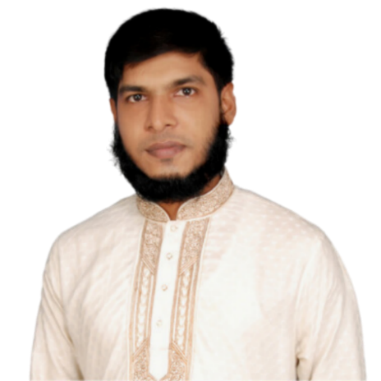



শিক্ষক পরিচিত
মো:আলাউদ্দিন
সহকারী শিক্ষক
শিয়ালীডা½v eûgyLx gva¨wgK we`¨vjq
ewUqvNvUv,Lyjbv।
স্বাগতম
শিক্ষক বাতয়ন আইডি লিংক
গিবত
https://www.teachers.gov.bd/profile/sk336531alauddin

Slide 3
শিখন ফল
নবম শ্রেণি | আখলাক | অধ্যায়-৪ | পাঠ-১৮ | গিবত
1
গিবত শব্দের অর্থ ও প্রকৃত ধারণা ব্যাখ্যা করতে পারবে।
2
গিবত সংঘটিত হওয়ার কারণসমূহ চিহ্নিত করতে পারবে।
3
গিবতের ফলে ব্যক্তি ও সমাজে সৃষ্ট কুফল বর্ণনা করতে পারবে।
4
গিবত সম্পর্কে কুরআন ও হাদিসের নির্দেশনা ব্যাখ্যা করতে পারবে।
5
গিবত থেকে বিরত থাকার উপায় সম্পর্কে সচেতন ও দায়িত্বশীল হবে।
মোঃ আলাউদ্দিন, সহকারী শিক্ষক, শিয়ালীডাঙ্গা বহুমুখী মাধ্যমিক বিদ্যালয়, বটিয়াঘাটা, খুলনা।

Slide 4


গিবত কী?
গিবত অর্থ হলো ঃ
কারো অনুপস্থিতিতে তার এমন দোষ বা ত্রুটি নিয়ে আলোচনা করা, যা সে শুনলে অপছন্দ করবে—এমনকি তা সত্য হলেও।
আর যদি বলা কথাটি মিথ্যা হয়, তবে তা হয়ে যায় অপবাদ (বুহতান), যা আরও গুরুতর অপরাধ।
ইসলামে গিবতকে অত্যন্ত জঘন্য পাপ হিসেবে চিহ্নিত করে মৃত ভাইয়ের গোশত খাওয়ার সাথে তুলনা করা হয়েছে।
সত্য বললে
মিথ্যা বললে
→ গিবত
→ অপবাদ
উভয়টিই ইসলামে গুরুতর পাপ হিসেবে বিবেচিত

Slide 5

কুরআনের আলোকে
০১
সূরা আল-হুজুরাত
০২
সূরা আল-হুমাযাহ
আয়াত ১২
আয়াত ১
আল্লাহ তাআলা বলেছেন, তোমাদের কেউ যেন একে অপরের গিবত না করে; তোমাদের কেউ কি তার মৃত ভাইয়ের গোশত খেতে পছন্দ করবে? তোমরা তো তা ঘৃণাই করবে।
যারা মানুষের সামনে ও অনুপস্থিতিতে নিন্দা ও কুৎসা রটিয়ে বেড়ায়, তাদের জন্য রয়েছে ধ্বংস ও কঠোর শাস্তির ঘোষণা।

Slide 6

হাদিসের আলোকে
রাসূল (সা.) সাহাবিদের জিজ্ঞেস করলেন, তোমরা কি জান গিবত কী? তাঁরা বললেন, আল্লাহ ও তাঁর রাসূলই ভালো জানেন। তিনি বললেন, তোমার ভাইয়ের এমন কিছু বলা যা সে অপছন্দ করে। জিজ্ঞেস করা হলো, তা যদি সত্য হয়? তিনি বললেন, সত্য হলে তা-ই গিবত, আর মিথ্যা হলে তুমি তাকে অপবাদ দিলে।
মিরাজের রাতে রাসূল (সা.) এমন এক দলকে দেখেছিলেন যারা নিজেদের নখ দিয়ে নিজেদের মুখমণ্ডল ও বুক আঁচড়াচ্ছিল—জিবরাইল (আ.) জানালেন, এরা তারা যারা মানুষের গিবত করত।

Slide 7


গিবতের কারণ
গিবতের কারণ
ঈর্ষা ও হিংসা
রাগ ও ক্ষোভ প্রকাশ
অন্যের সাফল্য সহ্য করতে না পারার মনোভাব
মনের ক্ষোভ মেটাতে অন্যের দোষ বলা
আড্ডায় সময় কাটানো
নিজেকে শ্রেষ্ঠ প্রমাণ
গল্পের ছলে অভ্যাসবশত অন্যের বিষয়ে কথা বলা
অন্যকে ছোট দেখিয়ে নিজেকে বড় করে তোলার প্রবণতা

Slide 8


গিবত থেকে বাঁচার উপায়
জিহ্বাকে সংযত রাখা
কথা বলার আগে চিন্তা করে সংযমী হওয়া
ভালো দিক নিয়ে ভাবা
অন্যের প্রতি সদয় দৃষ্টিভঙ্গি গড়ে তোলা
নিজের দোষ নিয়ে সচেতন
অন্যের সমালোচনার আগে নিজেকে যাচাই করা
আসর থেকে দূরে থাকা
গিবতের আলোচনা শুরু হলে প্রসঙ্গ পরিবর্তন করা

Slide 9
শিক্ষণীয় বিষয়
গিবত এমন এক পাপ যা নীরবে সমাজের ভ্রাতৃত্ব ও বিশ্বাস ধ্বংস করে দেয়। নিজের জিহ্বাকে সংযত রেখে এবং অন্যের অনুপস্থিতিতে তার সম্মান রক্ষা করে আমরা প্রত্যেকে একটি সুস্থ ও সৌহার্দ্যপূর্ণ সমাজ গড়ে তুলতে পারি।

Slide 10
বাড়ির কাজ
নবম শ্রেণি | আখলাক | অধ্যায়-৪ | পাঠ-১৮ | গিবত
1
গিবত কাকে বলে? এর সংজ্ঞা লিখে আনবে।
2
গিবত সংঘটিত হওয়ার যেকোনো পাঁচটি কারণ লিখবে।
3
গিবতের কুফল উল্লেখ করে একটি অনুচ্ছেদ (কমপক্ষে ২০০ শব্দ) লিখবে।
4
গিবত সম্পর্কে কুরআন ও হাদিসের যেকোনো দুটি নির্দেশনা খুঁজে খাতায় লিখবে।
5
গিবত থেকে বাঁচার উপায় সম্পর্কে পাঁচটি বাক্য লিখবে।
জমা দেওয়ার সময়সীমাঃ আগামী ক্লাসের পূর্বে
মোঃ আলাউদ্দিন, সহকারী শিক্ষক, শিয়ালীডাঙ্গা বহুমুখী মাধ্যমিক বিদ্যালয়, বটিয়াঘাটা, খুলনা।

Slide 11


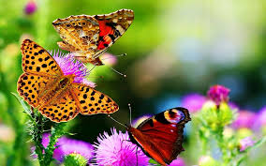
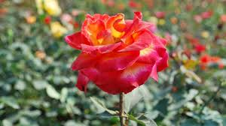
ধন্যবাদ

